Slide 1



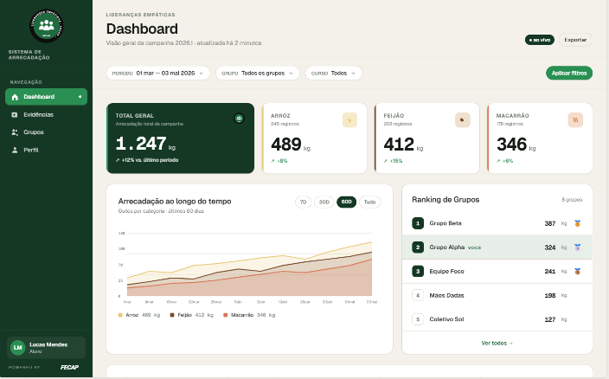


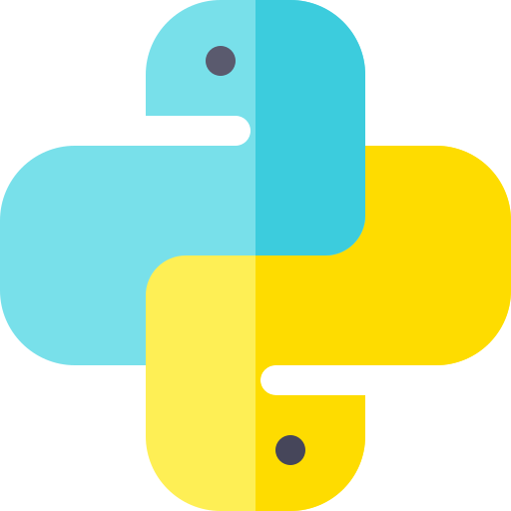


PROJETO NEURALVISION
Flavia da Costa, Guilherme Muniz, Lucas Moreira e Maria Eduarda Cabral.
Orientadores: Rafael Rossetti, Victor Rosetti, Rodnil Lisbôa, Rodrigo Rosa, Marcos Minoru
O PROBLEMA
RESULTADOS
A iniciativa Lideranças Empáticas enfrenta um gargalo operacional crítico: a contagem manual de grandes volumes de alimentos arrecadados. Este processo é suscetível a erros humanos, morosidade e dificuldade em segmentar os dados por equipe e categoria de alimento em tempo real. A falta de um registro automatizado impede uma gestão ágil e a visualização imediata do impacto gerado pelas equipes.
O NeuralVision automatizou a contagem de donativos, eliminando erros manuais e reduzindo drasticamente o tempo de processamento. Através do dashboard, os administradores podem obter total transparência sobre a arrecadação por equipe e categoria, utilizando as evidências geradas pela IA para validar os dados com precisão.
INTRODUÇÃO
A PROPOSTA
O NeuralVision propõe uma solução integrada de Visão Computacional e IA. O sistema utiliza uma câmera posicionada sobre um ambiente controlado (rampa com fundo escuro e iluminação fixa) para escanear pacotes de alimentos. A IA local identifica o tipo de item (Arroz, Feijão, etc.) e estima o peso. Os dados são enviados via API para um banco de dados em nuvem, que alimenta um dashboard interativo. Isso permite que administradores e grupos monitorem a contagem total, o ranking de arrecadação e as evidências fotográficas de cada item registrado.
Fonte: Autoria Própria (2026)
O sistema comprovou ser uma solução escalável para a gestão eficiente de grandes volumes de alimentos no projeto Lideranças Empáticas.
TECNOLOGIAS UTILIZADAS
REFERÊNCIAS
Para a detecção e classificação em tempo real dos alimentos, utilizamos Python e o modelo YOLO.
Python
Yolo
OpenCV
PostgreSQL
FastAPI
A integração entre o scanner local e a nuvem é realizada via FastAPI, que armazena os dados em um banco PostgreSQL para alimentar o dashboard
LIDERANÇAS EMPÁTICAS. Iniciativa Social e Educação Empreendedora. Acesso em: 04 mai. 2026.
OPENCV. Open Source Computer Vision Library. Online Documentation.
POSTGRESQL. PostgreSQL 16.0 Documentation. The PostgreSQL Global Development Group, 2023.
ULTRALYTICS. YOLOv8 Docs: Real-time Object Detection. 2024
IV SEMANA FECAP DE TECNOLOGIA - 2026
Fundação Escola de Comércio Álvares Penteado - FECAP

